Slide 1

Μακροοικονομικά Θέματα και Ανάλυση:
Μια Επισκόπηση
Notes:
1

Slide 2
Μακροοικονομικά Θέματα και Ανάλυση: Μία Επισκόπηση
Ανακεφαλαίωση βασικών θεμάτων
Notes:
2

Slide 3
Ανακεφαλαίωση βασικών θεμάτων
Βασικά μακροοικονομικά θέματα
οικονομική μεγέθυνση
ανεργία
πληθωρισμός
ισοζύγιο πληρωμών και συναλλαγματικές ισοτιμίες
λογαριασμοί κατά τομέα
χρηματοπιστωτική σταθερότητα
Μακροοικονομικά θέματα και Οικονομικός κύκλος
Notes:
3
3
8

Slide 4
Μακροοικονομικά Θέματα και Ανάλυση : Μία Επισκόπηση
Η Φύση της Ανεργίας

Slide 5
Η φύση της ανεργίας
Η έννοια της «ανεργίας»
Καθορίζοντας το ποσοστό ανεργίας
Καταγεγραμμένη ανεργία
οι καταγεγραμμένες στατιστικές υποτιμούν το επίπεδο της ανεργίας, καθώς πολλοί δεν είναι επιλέξιμοι για παροχές
Τυποποιημένη ανεργία (ILO/OECD)
Notes:
5
8

Slide 6
Μέσα ποσοστά ανεργίας (%)
 | 1960 | 1970 | 1980 | 1990 | 2000 | 2010-15
Αυστραλία
Καναδάς
Γαλλία
Γερμανία
Ελλάδα
Ιρλανδία
Ιαπωνία
Πορτογαλία
Ισπανία
Ην. Βασίλειο
ΗΠΑ
ΕΕ-15
Σημειώσεις: (i) ΕΕ-15 = τα 15 μέλη της Ευρωπαϊκής Ένωσης πριν από την 1η Μαΐου 2004, (ii) δεδομένα για τη Γερμανία βασίζονται στη Δυτική Γερμανία μόνο μέχρι το 1991 (iii) Τα δεδομένα από το 2014 βασίζονται σε προβλέψεις.
Πηγή: Βάση δεδομένων AMECO (Ευρωπαϊκή Επιτροπή, DGECFIN).

Slide 7
Μέσα ποσοστά ανεργίας (%)
 | 1960 | 1970 | 1980 | 1990 | 2000 | 2010-15
Αυστραλία | 1,7 | 3,8
Καναδάς | 5,0 | 6,7
Γαλλία | 1,7 | 3,6
Γερμανία | 0,7 | 2
Ελλάδα | 5,1 | 2,3
Ιρλανδία | 5,3 | 14,2
Ιαπωνία | 1,3 | 1,7
Πορτογαλία | 2,4 | 4,6
Ισπανία | 2,4 | 4,5
Ην. Βασίλειο | 1,6 | 3,5
ΗΠΑ | 4,8 | 6,2
ΕΕ-15 | 8,3 | 2,2
Σημειώσεις: (i) ΕΕ-15 = τα 15 μέλη της Ευρωπαϊκής Ένωσης πριν από την 1η Μαΐου 2004, (ii) δεδομένα για τη Γερμανία βασίζονται στη Δυτική Γερμανία μόνο μέχρι το 1991 (iii) Τα δεδομένα από το 2014 βασίζονται σε προβλέψεις.
Πηγή: Βάση δεδομένων AMECO (Ευρωπαϊκή Επιτροπή, DGECFIN).

Slide 8
Μέσα ποσοστά ανεργίας (%)
 | 1960 | 1970 | 1980 | 1990 | 2000 | 2010-15
Αυστραλία | 1,7 | 3,8 | 7,6 | 9,0
Καναδάς | 5,0 | 6,7 | 9,4 | 9,7
Γαλλία | 1,7 | 3,6 | 7,9 | 10,3
Γερμανία | 0,7 | 2 | 5,8 | 7,8
Ελλάδα | 5,1 | 2,3 | 6,1 | 9,4
Ιρλανδία | 5,3 | 14,2 | 7,5 | 11,9
Ιαπωνία | 1,3 | 1,7 | 2,5 | 3,2
Πορτογαλία | 2,4 | 4,6 | 7,5 | 5,8
Ισπανία | 2,4 | 4,5 | 15,9 | 17,6
Ην. Βασίλειο | 1,6 | 3,5 | 9,5 | 8,1
ΗΠΑ | 4,8 | 6,2 | 7,3 | 5,7
ΕΕ-15 | 8,3 | 2,2 | 3,6 | 9,3
Σημειώσεις: (i) ΕΕ-15 = τα 15 μέλη της Ευρωπαϊκής Ένωσης πριν από την 1η Μαΐου 2004, (ii) δεδομένα για τη Γερμανία βασίζονται στη Δυτική Γερμανία μόνο μέχρι το 1991 (iii) Τα δεδομένα από το 2014 βασίζονται σε προβλέψεις.
Πηγή: Βάση δεδομένων AMECO (Ευρωπαϊκή Επιτροπή, DGECFIN).

Slide 9
Μέσα ποσοστά ανεργίας (%)
 | 1960 | 1970 | 1980 | 1990 | 2000 | 2010-15
Αυστραλία | 1,7 | 3,8 | 7,6 | 9,0 | 5,5
Καναδάς | 5,0 | 6,7 | 9,4 | 9,7 | 7,0
Γαλλία | 1,7 | 3,6 | 7,9 | 10,3 | 8,8
Γερμανία | 0,7 | 2 | 5,8 | 7,8 | 9,1
Ελλάδα | 5,1 | 2,3 | 6,1 | 9,4 | 9,7
Ιρλανδία | 5,3 | 14,2 | 7,5 | 11,9 | 5,4
Ιαπωνία | 1,3 | 1,7 | 2,5 | 3,2 | 4,7
Πορτογαλία | 2,4 | 4,6 | 7,5 | 5,8 | 7,5
Ισπανία | 2,4 | 4,5 | 15,9 | 17,6 | 11,1
Ην. Βασίλειο | 1,6 | 3,5 | 9,5 | 8,1 | 5,4
ΗΠΑ | 4,8 | 6,2 | 7,3 | 5,7 | 5,6
ΕΕ-15 | 8,3 | 2,2 | 3,6 | 9,3 | 7,9
Σημειώσεις: (i) ΕΕ-15 = τα 15 μέλη της Ευρωπαϊκής Ένωσης πριν από την 1η Μαΐου 2004, (ii) δεδομένα για τη Γερμανία βασίζονται στη Δυτική Γερμανία μόνο μέχρι το 1991 (iii) Τα δεδομένα από το 2014 βασίζονται σε προβλέψεις.
Πηγή: Βάση δεδομένων AMECO (Ευρωπαϊκή Επιτροπή, DGECFIN).

Slide 10
Μέσα ποσοστά ανεργίας (%)
 | 1960 | 1970 | 1980 | 1990 | 2000 | 2010-15
Αυστραλία | 1,7 | 3,8 | 7,6 | 9,0 | 5,5 | 5,6
Καναδάς | 5,0 | 6,7 | 9,4 | 9,7 | 7,0 | 7,3
Γαλλία | 1,7 | 3,6 | 7,9 | 10,3 | 8,8 | 9,9
Γερμανία | 0,7 | 2 | 5,8 | 7,8 | 9,1 | 5,7
Ελλάδα | 5,1 | 2,3 | 6,1 | 9,4 | 9,7 | 22,0
Ιρλανδία | 5,3 | 14,2 | 7,5 | 11,9 | 5,4 | 13
Ιαπωνία | 1,3 | 1,7 | 2,5 | 3,2 | 4,7 | 4,3
Πορτογαλία | 2,4 | 4,6 | 7,5 | 5,8 | 7,5 | 14,6
Ισπανία | 2,4 | 4,5 | 15,9 | 17,6 | 11,1 | 23,8
Ην. Βασίλειο | 1,6 | 3,5 | 9,5 | 8,1 | 5,4 | 7,4
ΗΠΑ | 4,8 | 6,2 | 7,3 | 5,7 | 5,6 | 7,7
ΕΕ-15 | 8,3 | 2,2 | 3,6 | 9,3 | 7,9 | 10,3
Σημειώσεις: (i) ΕΕ-15 = τα 15 μέλη της Ευρωπαϊκής Ένωσης πριν από την 1η Μαΐου 2004, (ii) δεδομένα για τη Γερμανία βασίζονται στη Δυτική Γερμανία μόνο μέχρι το 1991 (iii) Τα δεδομένα από το 2014 βασίζονται σε προβλέψεις.
Πηγή: Βάση δεδομένων AMECO (Ευρωπαϊκή Επιτροπή, DGECFIN).

Slide 11
Τα ποσοστά ανεργίας ανά ηλικία και φύλο, μέσος όρος Σεπτεμβρίου 2008 έως Αύγουστο 2013
 | Όλες οι ηλικίες
 | Σύνολο | Άνδρες | Γυναίκες
Γαλλία
Γερμανία
Ελλάδα
Ιρλανδία
Ιταλία
Ολλανδία
Πολωνία
Πορτογαλία
Ισπανία
Σουηδία
Ην. Βασίλειο
ΗΠΑ
ΕΕ-15
ΕΕ-28
Πηγή: Με βάση τα στοιχεία από τη βάση στατιστικών δεδομένων (Eurostat, Ευρωπαϊκή Επιτροπή).

Slide 12
Τα ποσοστά ανεργίας ανά ηλικία και φύλο, μέσος όρος Σεπτεμβρίου 2008 έως Αύγουστο 2013
 | Όλες οι ηλικίες
 | Σύνολο | Άνδρες | Γυναίκες
Γαλλία | 9,8
Γερμανία | 6,5
Ελλάδα | 17
Ιρλανδία | 13,4
Ιταλία | 9,1
Ολλανδία | 4,7
Πολωνία | 9,4
Πορτογαλία | 132
Ισπανία | 21,4
Σουηδία | 8
Ην. Βασίλειο | 7,7
ΗΠΑ | 8,6
ΕΕ-15 | 9,9
ΕΕ-28 | 9,8
Πηγή: Με βάση τα στοιχεία από τη βάση στατιστικών δεδομένων (Eurostat, Ευρωπαϊκή Επιτροπή).

Slide 13
Τα ποσοστά ανεργίας ανά ηλικία και φύλο, μέσος όρος Σεπτεμβρίου 2008 έως Αύγουστο 2013
 | Όλες οι ηλικίες
 | Σύνολο | Άνδρες | Γυναίκες
Γαλλία | 9,8 | 9,5 | 10,1
Γερμανία | 6,5 | 6,8 | 6,1
Ελλάδα | 17 | 14,2 | 20,7
Ιρλανδία | 13,4 | 16,3 | 9,9
Ιταλία | 9,1 | 8,3 | 10,4
Ολλανδία | 4,7 | 4,7 | 4,6
Πολωνία | 9,4 | 8,8 | 10
Πορτογαλία | 132 | 131 | 133
Ισπανία | 21,4 | 21,4 | 21,9
Σουηδία | 8 | 8,2 | 7,9
Ην. Βασίλειο | 7,7 | 8,4 | 6,9
ΗΠΑ | 8,6 | 9,2 | 8
ΕΕ-15 | 9,9 | 9,8 | 9,8
ΕΕ-28 | 9,8 | 9,7 | 9,7
Πηγή: Με βάση τα στοιχεία από τη βάση στατιστικών δεδομένων (Eurostat, Ευρωπαϊκή Επιτροπή).

Slide 14
Τα ποσοστά ανεργίας ανά ηλικία και φύλο, μέσος όρος Σεπτεμβρίου 2008 έως Αύγουστο 2013
 | Όλες οι ηλικίες |  |  | Κάτω των 25
 | Σύνολο | Άνδρες | Γυναίκες | Σύνολο | Άνδρες | Γυναίκες
Γαλλία | 9,8 | 9,5 | 10,1 | 23,8
Γερμανία | 6,5 | 6,8 | 6,1 | 9,4
Ελλάδα | 17 | 14,2 | 20,7 | 41,1
Ιρλανδία | 13,4 | 16,3 | 9,9 | 27,1
Ιταλία | 9,1 | 8,3 | 10,4 | 30,2
Ολλανδία | 4,7 | 4,7 | 4,6 | 8,6
Πολωνία | 9,4 | 8,8 | 10 | 24
Πορτογαλία | 132 | 131 | 133 | 307
Ισπανία | 21,4 | 21,4 | 21,9 | 45,2
Σουηδία | 8 | 8,2 | 7,9 | 23,7
Ην. Βασίλειο | 7,7 | 8,4 | 6,9 | 20
ΗΠΑ | 8,6 | 9,2 | 8 | 17
ΕΕ-15 | 9,9 | 9,8 | 9,8 | 20,9
ΕΕ-28 | 9,8 | 9,7 | 9,7 | 21,4
Πηγή: Με βάση τα στοιχεία από τη βάση στατιστικών δεδομένων (Eurostat, Ευρωπαϊκή Επιτροπή).

Slide 15
Τα ποσοστά ανεργίας ανά ηλικία και φύλο, μέσος όρος Σεπτεμβρίου 2008 έως Αύγουστο 2013
 | Όλες οι ηλικίες |  |  | Κάτω των 25
 | Σύνολο | Άνδρες | Γυναίκες | Σύνολο | Άνδρες | Γυναίκες
Γαλλία | 9,8 | 9,5 | 10,1 | 23,8 | 23,6 | 24,1
Γερμανία | 6,5 | 6,8 | 6,1 | 9,4 | 10,3 | 8,3
Ελλάδα | 17 | 14,2 | 20,7 | 41,1 | 35 | 48,4
Ιρλανδία | 13,4 | 16,3 | 9,9 | 27,1 | 32,8 | 21,1
Ιταλία | 9,1 | 8,3 | 10,4 | 30,2 | 28,3 | 32,3
Ολλανδία | 4,7 | 4,7 | 4,6 | 8,6 | 8,5 | 8,6
Πολωνία | 9,4 | 8,8 | 10 | 24 | 22,3 | 26,4
Πορτογαλία | 132 | 131 | 133 | 307 | 295 | 321
Ισπανία | 21,4 | 21,4 | 21,9 | 45,2 | 46,5 | 43,7
Σουηδία | 8 | 8,2 | 7,9 | 23,7 | 24,8 | 22,7
Ην. Βασίλειο | 7,7 | 8,4 | 6,9 | 20 | 22,4 | 17,3
ΗΠΑ | 8,6 | 9,2 | 8 | 17 | 18,9 | 15
ΕΕ-15 | 9,9 | 9,8 | 9,8 | 20,9 | 21,7 | 19,9
ΕΕ-28 | 9,8 | 9,7 | 9,7 | 21,4 | 22,1 | 20,6
Πηγή: Με βάση τα στοιχεία από τη βάση στατιστικών δεδομένων (Eurostat, Ευρωπαϊκή Επιτροπή).

Slide 16

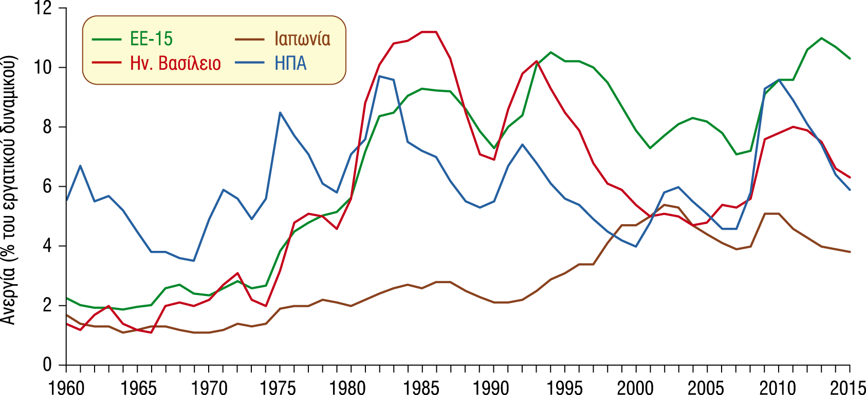
Ποσοστά ανεργίας, 1960-2015.
Σημειώσεις: Τα δεδομένα μετά το 2014 βασίζονται σε προβλέψεις· ΕΕ-15 = οι χώρες μέλη της Ευρωπαϊκής Ένωσης πριν από την 1η Μαΐου 2004. (Πηγή: Βασίζεται σε δεδομένα από τη βάση δεδομένων AMECO (Ευρωπαϊκή Επιτροπή, DGECFIN)).

Slide 17
Η φύση της ανεργίας
Η διάρκεια της ανεργίας
Notes:
17
8

Slide 18
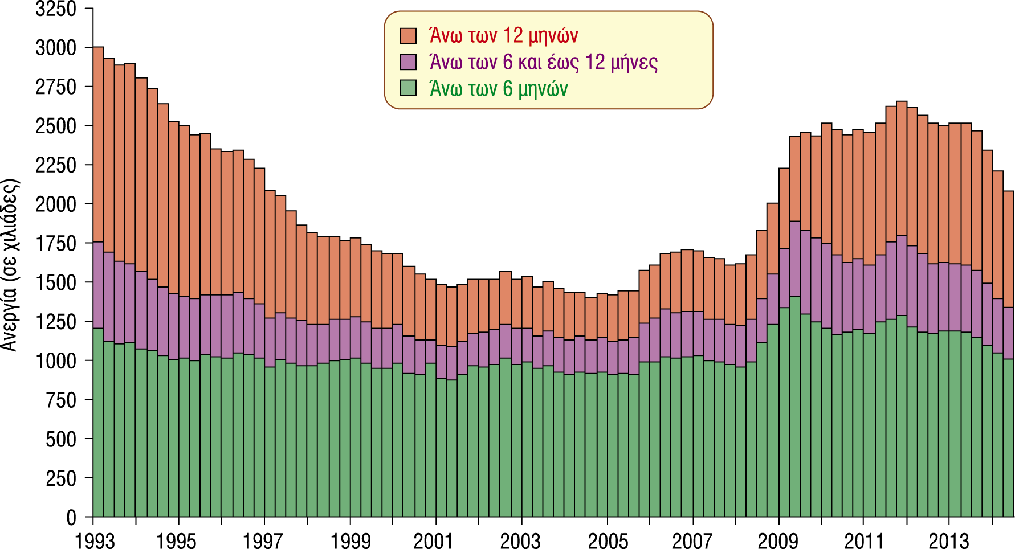
Ανεργία στο Ην. Βασίλειο κατά διάρκεια.
Πηγή: Βασισμένο σε δεδομένα από τα Labour Market Statistics, σειρές YBWF, YBWG και YBWY (Εθνική στατιστική αρχή)
Notes:
18

Slide 19
Η φύση της ανεργίας
Η διάρκεια της ανεργίας επηρεάζεται από :
το επίπεδο της ανεργίας (τη συσσώρευση)
τις εισροές και τις εκροές από τη συσσωρευμένη ανεργία
Notes:
19
8

Slide 20
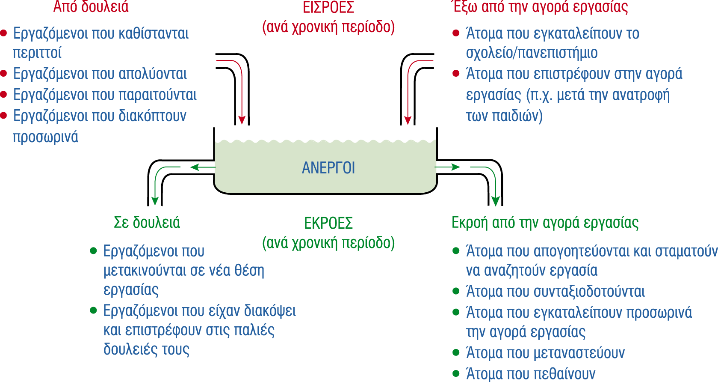
Εισροές και εκροές στην ανεργία.
Notes:
20

Slide 21
Η φύση της ανεργίας
Η διάρκεια της ανεργίας επηρεάζεται από:
το επίπεδο της ανεργίας (τη συσσώρευση)
τις εισροές και τις εκροές από τη συσσωρευμένη ανεργία
επιπτώσεις στη διάρκεια της ανεργίας
Notes:
21
8

Slide 22
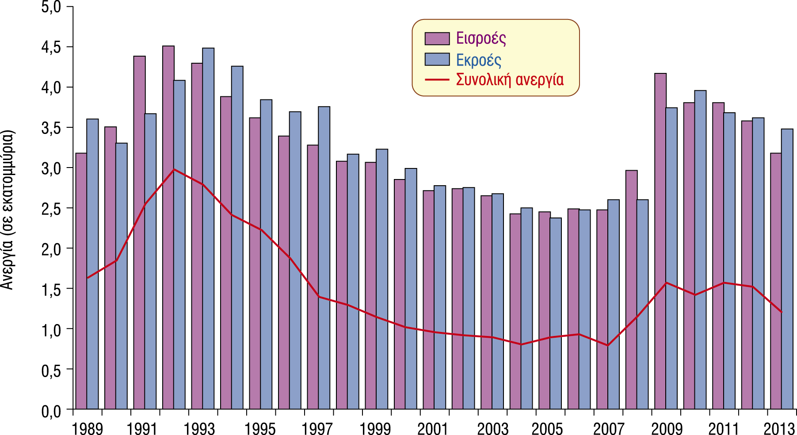
Ανεργία εγγεγραμμένων στο Ην. Βασίλειο: Σύνολο και ετήσιες ροές.
Πηγή: Βασισμένο σε δεδομένα από τα Labour Market Statistics (Εθνική στατιστική αρχή)
Notes:
22

Slide 23
Η φύση της ανεργίας
Η διάρκεια της ανεργίας επηρεάζεται από :
τη διάρκεια της ανεργίας (τη συσσώρευση)
τις εισροές και τις εκροές από τη συσσωρευμένη ανεργία
επιπτώσεις στη διάρκεια της ανεργίας
Η φάση του οικονομικού κύκλου
Notes:
23
8

Slide 24
Η φύση της ανεργίας
Η διάρθρωση της ανεργίας
ανά γεωγραφική περιοχή
ανά φύλο
ανά ηλικία
ανά ομάδες εθνοτήτων
Τα κόστη της ανεργίας
στους ίδιους τους ανέργους
στις οικογένειες και φίλους
στη κοινωνία γενικότερα
Notes:
24
9

Slide 25
Μακροοικονομικά Θέματα και Ανάλυση :μία Επισκόπηση
Τα αίτια της Ανεργίας

Slide 26
Τα αίτια της ανεργίας
Ανεργία και αγορά εργασίας
συνολική ζήτηση και προσφορά εργασίας
Notes:
26
10

Slide 27
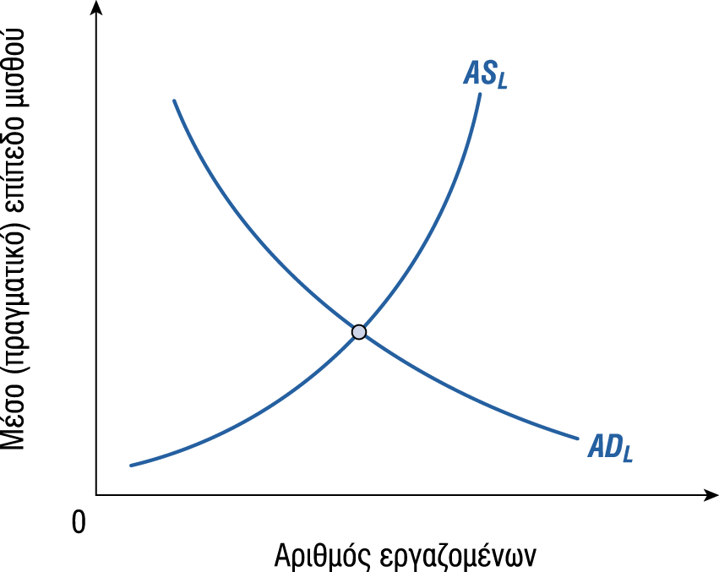
Ανεργία σε κατάσταση μη-ισορροπίας.
Notes:
27

Slide 28
Τα αίτια της ανεργίας
Ανεργία και αγορά εργασίας
συνολική ζήτηση και προσφορά εργασίας
μοντέλο ισορροπίας
Notes:
28
10

Slide 29
Ανεργία σε κατάσταση ισορροπίας
AS_{L}
Μέσο (πραγματικό) επίπεδο μισθού
W_{e}
AD_{L}
O
Q_{e}
Αριθμός εργαζομένων
Notes:
29

Slide 30
Τα αίτια της ανεργίας
Ανεργία και αγορά εργασίας
συνολική ζήτηση και προσφορά εργασίας
μοντέλο ισορροπίας
ανεργία σε κατάσταση μη-ισορροπίας
Notes:
30
10

Slide 31
Ανεργία σε κατάσταση μη-ισορροπίας
AS_{L}
Ανεργία μη-ισορροπίας
Μέσο (πραγματικό) επίπεδο μισθού
B
A
W₂
W_{e}
AD_{L}
O
Q₂
Q₁
Αριθμός εργαζομένων
Notes:
31

Slide 32
Τα αίτια της ανεργίας
Ανεργία και αγορά εργασίας
συνολική ζήτηση και προσφορά εργασίας
μοντέλο ισορροπίας
ανεργία σε κατάσταση μη-ισορροπίας
ανεργία σε κατάσταση ισορροπίας
Notes:
32
10

Slide 33
Ανεργία σε κατάσταση ισορροπίας
AS_{L}
Μέσο (πραγματικό) επίπεδο μισθού
e
W_{e}
AD_{L}
O
Q_{e}
Αριθμός εργαζομένων
Notes:
33

Slide 34
Ανεργία σε κατάσταση ισορροπίας
AS_{L}
N
Μέσο (πραγματικό) επίπεδο μισθού
e
d
W_{e}
Ανεργία ισορροπίας
AD_{L}
O
Q_{e}
Q₂
Αριθμός εργαζομένων
Notes:
34

Slide 35
Ανεργία σε κατάσταση ισορροπίας και μη-ισορροπίας
AS_{L}
Μέσο (πραγματικό) επίπεδο μισθού
e
W_{e}
AD_{L}
O
Q_{e}
Αριθμός εργαζομένων
Notes:
35

Slide 36

Ανεργία σε κατάσταση ισορροπίας και μη-ισορροπίας
AS_{L}
Ανεργία μη-ισορροπίας
Μέσο (πραγματικό) επίπεδο μισθού
b
a
W₂
e
W_{e}
AD_{L}
O
Αριθμός εργαζομένων
Notes:
36

Slide 37
Ανεργία σε κατάσταση ισορροπίας και μη-ισορροπίας
AS_{L}
N
Ανεργία μη-ισορροπίας
Μέσο (πραγματικό) επίπεδο μισθού
b
a
c
W₂
e
Ανεργία ισορροπίας
W_{e}
AD_{L}
O
Αριθμός εργαζομένων
Notes:
37

Slide 38
Τα αίτια της ανεργίας
Ανεργία σε κατάσταση μη-ισορροπίας
ανεργία πραγματικού μισθού
Notes:
38
10

Slide 39
Ανεργία πραγματικού μισθού
AS_{L}
Μέσο (πραγματικό) επίπεδο μισθού
b
b’
a
W₁
W_{e}
AD_{L 2}
AD_{L}
O
Q₂
Q_{e}
Q₁
Αριθμός εργαζομένων
Notes:
39

Slide 40
Τα αίτια της ανεργίας
Ανεργία σε κατάσταση μη-ισορροπίας
ανεργία πραγματικού μισθού
ανεργία ανεπαρκούς ζήτησης ή κυκλική ανεργία
Notes:
40
10

Slide 41
Ανεργία ανεπαρκούς ζήτησης
AS_{L}
Sticky wages
Demand-deficient unemployment
Μέσο (πραγματικό) επίπεδο μισθού
W₁
Μείωση της συνολικής ζήτησης
W₂
AD_{L 1}
AD_{L 2}
O
Q₂
Q₁
Αριθμός εργαζομένων

Slide 42
Τα αίτια της ανεργίας
Ανεργία σε κατάσταση μη-ισορροπίας
ανεργία πραγματικού μισθού
ανεργία ανεπαρκούς ζήτησης (κυκλική)
η ανεργία που οφείλεται στην αύξηση της προσφοράς εργασίας
Notes:
42
10

Slide 43
Τα αίτια της ανεργίας
Ανεργία σε κατάσταση ισορροπίας
ανεργία τριβής (αναζήτησης)
Notes:
43
12

Slide 44
Μέση διάρκεια ανεργίας
Προσφερόμενο ποσοστό μισθών (W_{o})
Επίπεδο μισθών
Διάρκεια ισορροπίας
Ποσοστό μισθών αποδεκτό από τον εργαζόμενο (W_{a})
O
t _{l}
Χρονική διάρκεια ανεργίας

Slide 45
Τα αίτια της ανεργίας
Ανεργία σε κατάσταση ισορροπίας
ανεργία τριβής (αναζήτησης)
διαρθρωτική ανεργία
μεταβαλλόμενη μορφή της ζήτησης
περιφερειακή ανεργία
τεχνολογική ανεργία
εποχιακή ανεργία
Notes:
45
12

Slide 46
Τα αίτια της ανεργίας
Πολιτικές για την αντιμετώπιση της ανεργίας
από πλευρά ζήτησης
από πλευρά προσφοράς
Notes:
46
12

Slide 47
Μακροοικονομικά Θέματα και Ανάλυση: μία Επισκόπηση
Συνολικά Ζήτηση , Συνολική Προσφορά και το Επίπεδο Τιμών

Slide 48
AD, AS και το επίπεδο τιμών
Η συνολική καμπύλη ζήτησης
εισοδηματικό αποτέλεσμα και αποτελέσματα υποκατάστασης

Slide 49
Συνολική ζήτηση και συνολική προσφορά
Γιατί η καμπύλη συνολικής ζήτησης εμφανίζει αρνητική κλίση
επίδραση διεθνούς εμπορίου
πραγματική επίδραση ισορροπίας
επίδραση επιτοκίου
Η κλίση της καμπύλης συνολικής ζήτησης
Μετατοπίσεις στη καμπύλη συνολικής ζήτησης
Επίπεδο τιμών
AD
O
Εθνικό εισόδημα (ΑΕΠ)
Notes:
49

Slide 50
AD, AS και το επίπεδο τιμών
Η καμπύλη συνολικής ζήτησης
εισοδηματικό αποτέλεσμα και αποτελέσματα υποκατάστασης
Η καμπύλη συνολικής προσφοράς
βραχυπρόθεσμα αυξανόμενα κόστη

Slide 51
Συνολική ζήτηση και συνολική προσφορά
AS
Επίπεδο τιμών
Βραχυπρόθεσμες και μακροχρόνιες καμπύλες συνολικής προσφοράς
Η κλίση της καμπύλης συνολικής προσφοράς
Μετατοπίσεις στην καμπύλη συνολικής προσφοράς
O
Εθνικό εισόδημα (ΑΕΠ)
Notes:
51

Slide 52
AD, AS και το επίπεδο τιμών
Η καμπύλη συνολικής ζήτησης
εισοδηματικά αποτελέσματα και αποτελέσματα υποκατάστασης
Η καμπύλη συνολικής ζήτησης
βραχυπρόθεσμα αυξανόμενα κόστη
Ισορροπία

Slide 53
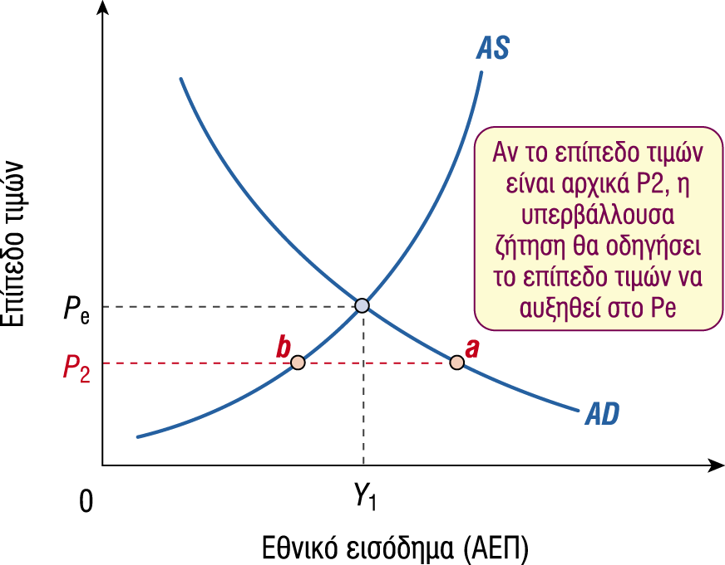
Συνολική ζήτηση και συνολική προσφορά.
Notes:
53

Slide 54
AD, AS και το επίπεδο τιμών
Η καμπύλη συνολικής ζήτησης
εισοδηματικά αποτελέσματα και αποτελέσματα
Η καμπύλη συνολικής προσφοράς
βραχυπρόθεσμα αυξανόμενα κόστη
Ισορροπία
μετατοπίσεις στην καμπύλη συνολικής ζήτησης
μετατοπίσεις στην καμπύλη συνολικής προσφοράς

Slide 55
Μακροοικονομικά Θέματα και Ανάλυση: Μία Επισκόπηση
Πληθωρισμός

Slide 56
Πληθωρισμός
Ορίζοντας τον πληθωρισμό
πληθωρισμός τιμών καταναλωτή
ΔΤΚ
ΔΤΠ
πληθωρισμό τιμών εισροών
Πληθωρισμός μισθών
Πληθωρισμός στις τιμές βασικών εμπορευμάτων
Notes:
56
13

Slide 57
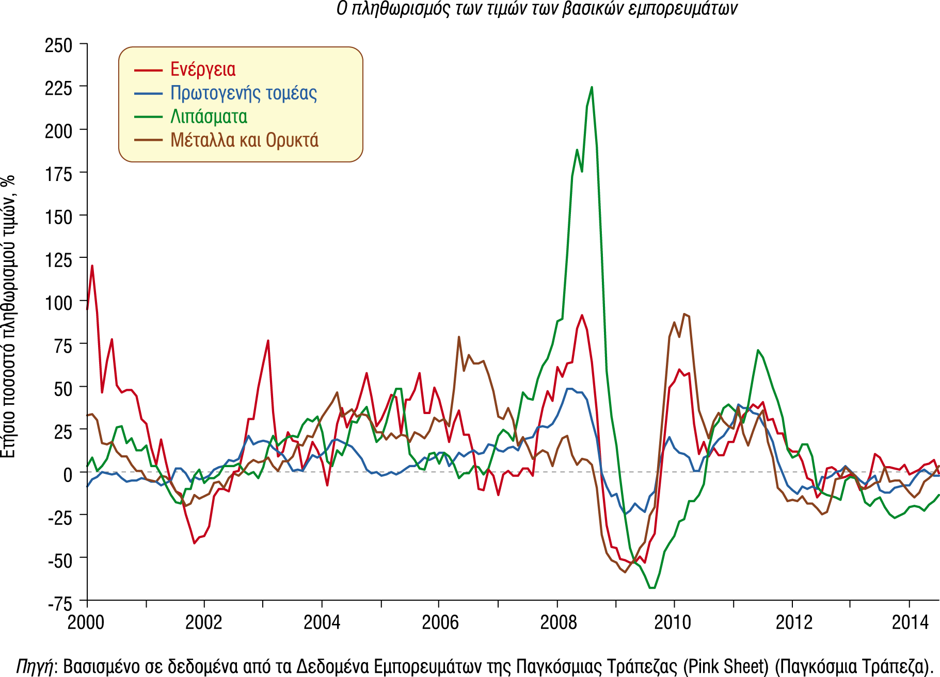
Ο πληθωρισμός των τιμών των βασικών εμπορευμάτων
Πηγή: Βασισμένο σε δεδομένα από τα Δεδομένα Εμπορευμάτων της Παγκόσμιας Τράπεζας (Pink Sheet) (Παγκόσμια Τράπεζα).
Notes:
57

Slide 58
Πληθωρισμός
Ορίζοντας τον πληθωρισμό
Πληθωρισμός τιμών καταναλωτή
ΔΤΚ
ΔΤΠ
πληθωρισμό τιμών εισροών
Πληθωρισμός μισθών
Πληθωρισμός στις τιμές βασικών εμπορευμάτων
Αποπληθωριστής ΑΕΠ
Notes:
58
13

Slide 59
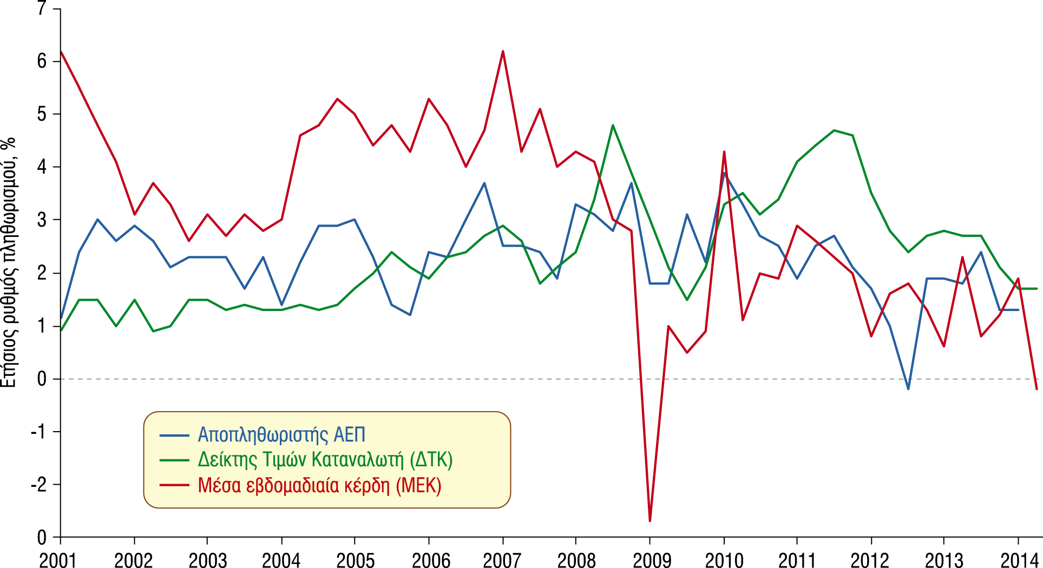
Επιλογή των ετήσιων ρυθμών πληθωρισμού στο Ηνωμένο Βασίλειο
Σημειώσεις: Τα ΜΕΚ είναι οι μέσες τακτικές εβδομαδιαίες αποδοχές (περιλαμβανομένων των bonus) για τους τρεις τελευταίους μήνες.
Πηγή: Βασίζεται σε δεδομένα από τα Time Series Data,σειρές IHYU, D7G7 και KAC3 (National Statistics)
Notes:
59
59

Slide 60
Πληθωρισμός
Ορίζοντας τον πληθωρισμό
Πληθωρισμός τιμών καταναλωτή
ΔΤΚ
ΔΤΠ
Πληθωρισμό τιμών εισροών
πληθωρισμός μισθών
πληθωρισμός στις τιμές βασικών εμπορευμάτων
Αποπληθωριστής ΑΕΠ
Διεθνής εμπειρία πληθωρισμού
Notes:
60
13

Slide 61
Ποσοστά πληθωρισμού των τιμών καταναλωτή για επιλεγμένες χώρες (μέσο ετήσιο %)
 | 1971-80 | 1981-90 | 1991-2000 | 2001-7 | 2008-12 | 1971-2012
Αυστραλία
Καναδάς
Γαλλία
Γερμανία
Ιταλία
Ιαπωνία
Ολλανδία
Ν. Ζηλανδία
Σουηδία
Ην. Βασίλειο
ΗΠΑ
ΟΟΣΑ
Πηγή: Βασίζεται σε δεδομένα από τη Stat Extracts (ΟΟΣΑ).

Slide 62
Ποσοστά πληθωρισμού των τιμών καταναλωτή για επιλεγμένες χώρες (μέσο ετήσιο %)
 | 1971-80 | 1981-90 | 1991-2000 | 2001-7 | 2008-12 | 1971-2012
Αυστραλία |  |  |  |  |  | 5,8
Καναδάς |  |  |  |  |  | 4,4
Γαλλία |  |  |  |  |  | 4,7
Γερμανία |  |  |  |  |  | 2,9
Ιταλία |  |  |  |  |  | 7,2
Ιαπωνία |  |  |  |  |  | 2,8
Ολλανδία |  |  |  |  |  | 3,5
Ν. Ζηλανδία |  |  |  |  |  | 6,7
Σουηδία |  |  |  |  |  | 5
Ην. Βασίλειο |  |  |  |  |  | 6
ΗΠΑ |  |  |  |  |  | 4,4
ΟΟΣΑ |  |  |  |  |  | 6,3
Πηγή: Βασίζεται σε δεδομένα από τη Stat Extracts (ΟΟΣΑ).

Slide 63
Ποσοστά πληθωρισμού των τιμών καταναλωτή για επιλεγμένες χώρες (μέσο ετήσιο %)
 | 1971-80 | 1981-90 | 1991-2000 | 2001-7 | 2008-12 | 1971-2012
Αυστραλία | 10,5 | 2,2 |  |  |  | 5,8
Καναδάς | 8,1 | 2 |  |  |  | 4,4
Γαλλία | 9,7 | 1,7 |  |  |  | 4,7
Γερμανία | 5,1 | 2,4 |  |  |  | 2,9
Ιταλία | 3,8 | 9,8 |  |  |  | 7,2
Ιαπωνία | 0,9 | 2,1 |  |  |  | 2,8
Ολλανδία | 7,3 | 2,4 |  |  |  | 3,5
Ν. Ζηλανδία | 1,8 | 10,8 |  |  |  | 6,7
Σουηδία | 9,2 | 2,4 |  |  |  | 5
Ην. Βασίλειο | 13,8 | 2,7 |  |  |  | 6
ΗΠΑ | 7,9 | 2,8 |  |  |  | 4,4
ΟΟΣΑ | 9,9 | 4,9 |  |  |  | 6,3
Πηγή: Βασίζεται σε δεδομένα από τη Stat Extracts (ΟΟΣΑ).

Slide 64
Ποσοστά πληθωρισμού των τιμών καταναλωτή για επιλεγμένες χώρες (μέσο ετήσιο %)
 | 1971-80 | 1981-90 | 1991-2000 | 2001-7 | 2008-12 | 1971-2012
Αυστραλία | 10,5 | 2,2 | 8,1 |  |  | 5,8
Καναδάς | 8,1 | 2 | 6 |  |  | 4,4
Γαλλία | 9,7 | 1,7 | 6,4 |  |  | 4,7
Γερμανία | 5,1 | 2,4 | 2,6 |  |  | 2,9
Ιταλία | 3,8 | 9,8 | 13,9 |  |  | 7,2
Ιαπωνία | 0,9 | 2,1 | 9,1 |  |  | 2,8
Ολλανδία | 7,3 | 2,4 | 2,5 |  |  | 3,5
Ν. Ζηλανδία | 1,8 | 10,8 | 12,6 |  |  | 6,7
Σουηδία | 9,2 | 2,4 | 7,6 |  |  | 5
Ην. Βασίλειο | 13,8 | 2,7 | 6 |  |  | 6
ΗΠΑ | 7,9 | 2,8 | 4,7 |  |  | 4,4
ΟΟΣΑ | 9,9 | 4,9 | 8,5 |  |  | 6,3
Πηγή: Βασίζεται σε δεδομένα από τη Stat Extracts (ΟΟΣΑ).

Slide 65
Ποσοστά πληθωρισμού των τιμών καταναλωτή για επιλεγμένες χώρες (μέσο ετήσιο %)
 | 1971-80 | 1981-90 | 1991-2000 | 2001-7 | 2008-12 | 1971-2012
Αυστραλία | 10,5 | 2,2 | 8,1 | 3 |  | 5,8
Καναδάς | 8,1 | 2 | 6 | 2,3 |  | 4,4
Γαλλία | 9,7 | 1,7 | 6,4 | 1,8 |  | 4,7
Γερμανία | 5,1 | 2,4 | 2,6 | 1,6 |  | 2,9
Ιταλία | 3,8 | 9,8 | 13,9 | 2,3 |  | 7,2
Ιαπωνία | 0,9 | 2,1 | 9,1 | –0,3 |  | 2,8
Ολλανδία | 7,3 | 2,4 | 2,5 | 2,2 |  | 3,5
Ν. Ζηλανδία | 1,8 | 10,8 | 12,6 | 2,6 |  | 6,7
Σουηδία | 9,2 | 2,4 | 7,6 | 1,6 |  | 5
Ην. Βασίλειο | 13,8 | 2,7 | 6 | 1,7 |  | 6
ΗΠΑ | 7,9 | 2,8 | 4,7 | 2,7 |  | 4,4
ΟΟΣΑ | 9,9 | 4,9 | 8,5 | 2,7 |  | 6,3
Πηγή: Βασίζεται σε δεδομένα από τη Stat Extracts (ΟΟΣΑ).

Slide 66
Ποσοστά πληθωρισμού των τιμών καταναλωτή για επιλεγμένες χώρες (μέσο ετήσιο %)
 | 1971-80 | 1981-90 | 1991-2000 | 2001-7 | 2008-12 | 1971-2012
Αυστραλία | 10,5 | 2,2 | 8,1 | 3 | 2,8 | 5,8
Καναδάς | 8,1 | 2 | 6 | 2,3 | 1,8 | 4,4
Γαλλία | 9,7 | 1,7 | 6,4 | 1,8 | 1,7 | 4,7
Γερμανία | 5,1 | 2,4 | 2,6 | 1,6 | 1,6 | 2,9
Ιταλία | 3,8 | 9,8 | 13,9 | 2,3 | 2,3 | 7,2
Ιαπωνία | 0,9 | 2,1 | 9,1 | –0,3 | –0,2 | 2,8
Ολλανδία | 7,3 | 2,4 | 2,5 | 2,2 | 2 | 3,5
Ν. Ζηλανδία | 1,8 | 10,8 | 12,6 | 2,6 | 2,7 | 6,7
Σουηδία | 9,2 | 2,4 | 7,6 | 1,6 | 1,6 | 5
Ην. Βασίλειο | 13,8 | 2,7 | 6 | 1,7 | 3,3 | 6
ΗΠΑ | 7,9 | 2,8 | 4,7 | 2,7 | 2,1 | 4,4
ΟΟΣΑ | 9,9 | 4,9 | 8,5 | 2,7 | 2,3 | 6,3
Πηγή: Βασίζεται σε δεδομένα από τη Stat Extracts (ΟΟΣΑ).

Slide 67
ΜΒ ποσοστό πληθωρισμού
Ετήσια ποσοστιαία αύξηση στον αποπληθωριστή του ΑΕΠ
Source: based on data in AMECO Database, European Commission, DGECFIN

Slide 68
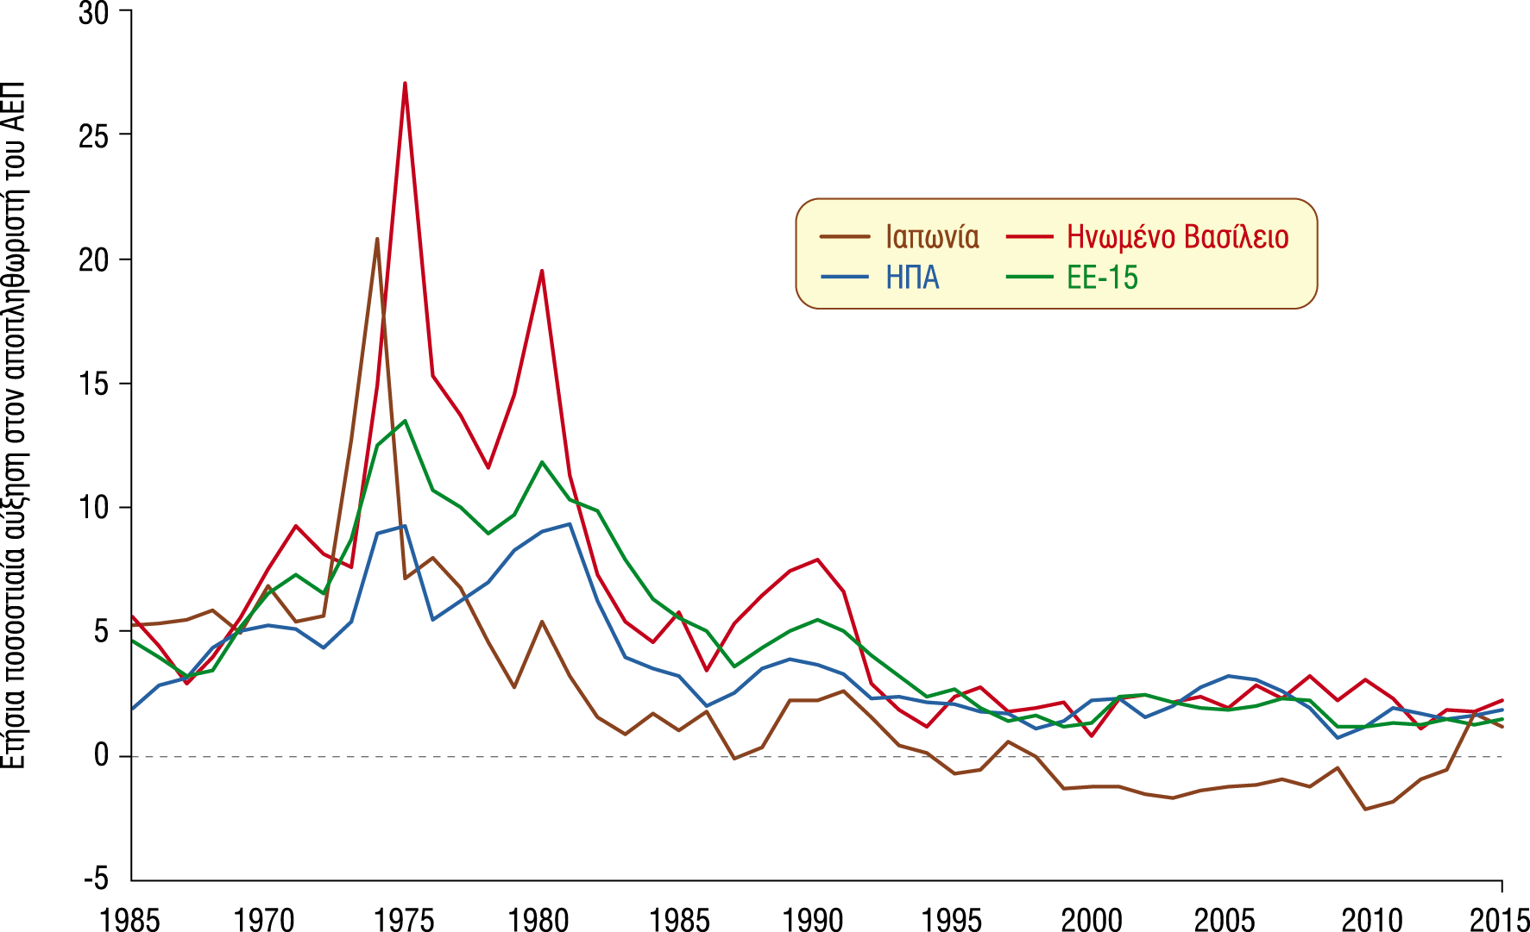
Ο πληθωρισμός σε επιλεγμένες βιομηχανικές χώρες.
Πηγή: Βασίζεται σε δεδομένα από τη βάση δεδομένων AMECO (Ευρωπαϊκή Επιτροπή, DGECFIN)).

Slide 69
Πληθωρισμός
Ορίζοντας τον πληθωρισμό
Διεθνής εμπειρία
Υπερπληθωρισμός
Notes:
69
13

Slide 70
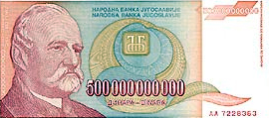
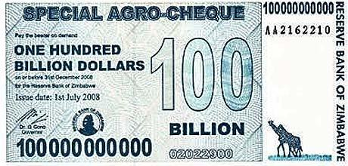
Γιουγκοσλαβικό χαρτονόμισμα, 1994
Χαρτονόμισμα της Ζιμπάμπουε, 2008

Slide 71
Πληθωρισμός στη Ζιμπάμπουε
 |  | Ποσοστό πληθωρισμού τιμών καταναλωτή (% ετήσιος ρυθμός)
2000
2001
2002
2003
2004
2005
2006 | Q1
2006 | Q2
2006 | Q3
2006 | Q4
2007 | Q1
2007 | Q2
2007 | Q3
2007 | Q4
2008 | Q1
2008 | Q2
2008 | Q3
2008 | Q4
2009
2010
2011

Slide 72
Πληθωρισμός στη Ζιμπάμπουε
 |  | Ποσοστό πληθωρισμού τιμών καταναλωτή (% ετήσιος ρυθμός)
2000 |  | 57
2001 |  | 105
2002 |  | 174
2003 |  | 585
2004 |  | 158
2005 |  | 503
2006 | Q1
2006 | Q2
2006 | Q3
2006 | Q4
2007 | Q1
2007 | Q2
2007 | Q3
2007 | Q4
2008 | Q1
2008 | Q2
2008 | Q3
2008 | Q4
2009
2010
2011

Slide 73
Πληθωρισμός στη Ζιμπάμπουε
 |  | Ποσοστό πληθωρισμού τιμών καταναλωτή (% ετήσιος ρυθμός)
2000 |  | 57
2001 |  | 105
2002 |  | 174
2003 |  | 585
2004 |  | 158
2005 |  | 503
2006 | Q1 | 773
2006 | Q2 | 1 147
2006 | Q3 | 1 071
2006 | Q4 | 1 164
2007 | Q1
2007 | Q2
2007 | Q3
2007 | Q4
2008 | Q1
2008 | Q2
2008 | Q3
2008 | Q4
2009
2010
2011

Slide 74
Πληθωρισμός στη Ζιμπάμπουε
 |  | Ποσοστό πληθωρισμού τιμών καταναλωτή (% ετήσιος ρυθμός)
2000 |  | 57
2001 |  | 105
2002 |  | 174
2003 |  | 585
2004 |  | 158
2005 |  | 503
2006 | Q1 | 773
2006 | Q2 | 1 147
2006 | Q3 | 1 071
2006 | Q4 | 1 164
2007 | Q1 | 1 883
2007 | Q2 | 5 394
2007 | Q3 | 7 415
2007 | Q4 | 40 911
2008 | Q1
2008 | Q2
2008 | Q3
2008 | Q4
2009
2010
2011

Slide 75
Πληθωρισμός στη Ζιμπάμπουε
 |  | Ποσοστό πληθωρισμού τιμών καταναλωτή (% ετήσιος ρυθμός)
2000 |  | 57
2001 |  | 105
2002 |  | 174
2003 |  | 585
2004 |  | 158
2005 |  | 503
2006 | Q1 | 773
2006 | Q2 | 1 147
2006 | Q3 | 1 071
2006 | Q4 | 1 164
2007 | Q1 | 1 883
2007 | Q2 | 5 394
2007 | Q3 | 7 415
2007 | Q4 | 40 911
2008 | Q1 | 165 000
2008 | Q2 | 11 250 000
2008 | Q3 | 231 000 000
2008 | Q4 | 6,5 X 10¹⁰⁸
2009
2010
2011

Slide 76
Πληθωρισμός στη Ζιμπάμπουε
 |  | Ποσοστό πληθωρισμού τιμών καταναλωτή (% ετήσιος ρυθμός)
2000 |  | 57
2001 |  | 105
2002 |  | 174
2003 |  | 585
2004 |  | 158
2005 |  | 503
2006 | Q1 | 773
2006 | Q2 | 1 147
2006 | Q3 | 1 071
2006 | Q4 | 1 164
2007 | Q1 | 1 883
2007 | Q2 | 5 394
2007 | Q3 | 7 415
2007 | Q4 | 40 911
2008 | Q1 | 165 000
2008 | Q2 | 11 250 000
2008 | Q3 | 231 000 000
2008 | Q4 | 6,5 X 10¹⁰⁸
2009 |  | 6
2010 |  | 3
2011 |  | 5

Slide 77
Πληθωρισμός
Το κόστος του πληθωρισμού
αναδιανομή εισοδήματος
αβεβαιότητα
ισοζύγιο πληρωμών
πόροι που χρησιμοποιούνται για την αντιμετώπιση του πληθωρισμού
Κόστος όταν αναμένεται ο πληθωρισμός
κόστος «δερμάτινου παπουτσιού»
κόστη τιμολογίου
Notes:
77
13

Slide 78
Πληθωρισμός
Τύποι Πληθωρισμού
Πληθωρισμός ζήτησης
Notes:
78
14

Slide 79
Πληθωρισμός ζήτησης
AS
Επίπεδο τιμών
P₂
P₁
AD₂
AD₁
O
Q₁
Q₂
Εθνικό εισόδημα (ΑΕΠ)

Slide 80
Πληθωρισμός
Τύποι πληθωρισμού
πληθωρισμός ζήτησης
πληθωρισμός κόστους
Notes:
80
14

Slide 81
Cost-push inflation
AS₂
AS₁
Επίπεδο τιμών
P₂
P₁
AD
O
Q₂
Q₁
Εθνικό εισόδημα (ΑΕΠ)

Slide 82
Πληθωρισμός
Τύποι πληθωρισμού
πληθωρισμός ζήτησης
πληθωρισμός κόστους
αλληλεπίδραση μεταξύ πληθωρισμού ζήτησης και πληθωρισμού κόστους
Notes:
82
14

Slide 83
Αλληλεπίδραση μεταξύ πληθωρισμού ζήτησης και κόστους
AS₂
AS₁
Επίπεδο Τιμών
P₂
P₁
AD₂
AD₁
O
Εθνικό εισόδημα (ΑΕΠ)

Slide 84
Αλληλεπίδραση μεταξύ πληθωρισμού ζήτησης και κόστους
AS₃
AS₂
AS₁
P₃
Επίπεδο τιμών
P₂
P₁
AD₃
AD₂
AD₁
O
Εθνικό εισόδημα (ΑΕΠ)

Slide 85
Πληθωρισμός
Τύποι πληθωρισμού
πληθωρισμός ζήτησης
πληθωρισμός κόστους
αλληλεπίδραση μεταξύ πληθωρισμού ζήτησης και κόστους
διορθωτικός πληθωρισμός (λόγω ζήτησης)
προσδοκίες και πληθωρισμός
Πολιτικές για την αντιμετώπιση του πληθωρισμού
από πλευρά ζήτησης
από πλευρά προσφοράς
Notes:
85
14

Slide 86
Μακροοικονομικά Θέματα και Ανάλυση :μία Επισκόπηση
Σχέση μεταξύ Ανεργίας και Πληθωρισμού

Slide 87
Πληθωρισμός και ανεργία
Συνολική ζήτηση και οι επιπτώσεις της στον πληθωρισμό και την ανεργία
οι επιπτώσεις της αύξησης της συνολικής ζήτησης (σε σχέση με τη δυνητική παραγωγή)
πώς οι στόχοι ποικίλλουν ανάλογα με την πορεία του οικονομικού κύκλου
Η καμπύλη Phillips
η πρωτότυπη καμπύλη
οι προφανείς πολιτικές συνέπειες
Notes:
87
6

Slide 88
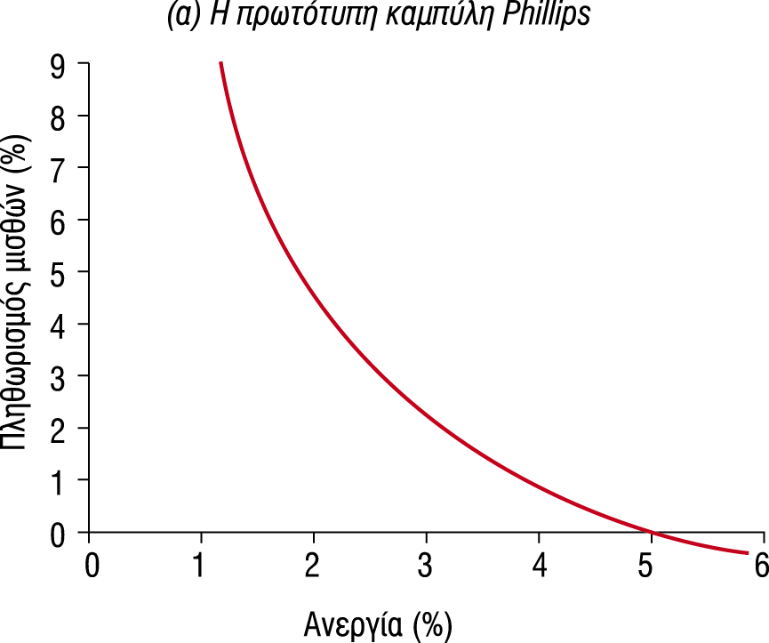
Η πρωτότυπη καμπύλη Phillips
Notes:
88

Slide 89
Πληθωρισμός και ανεργία
Η καμπύλη Phillips πρόσφατα
η ανάλυση της καμπύλης Phillips και το πρόβλημα του στασιμοπληθωρισμού τη δεκατία του 1970
Notes:
89
6

Slide 90
Η ανάλυση της καμπύλης Phillips
π (%)
65
66
62
61
64
67
63
60
Ανεργία (%)

Slide 91
Η ανάλυση της καμπύλης Phillips
π (%)
Πρωτότυπη καμπύλη Phillips
65
66
62
61
64
67
63
60
Ανεργία (%)

Slide 92
Η ανάλυση της καμπύλης Phillips
π (%)
74
73
71
72
70
65
69
66
62
68
61
64
67
63
60
Ανεργία (%)

Slide 93
Η ανάλυση της καμπύλης Phillips
π (%)
75
76
74
77
79
73
71
72
78
70
65
69
66
62
68
61
64
67
63
60
Ανεργία (%)

Slide 94
Πληθωρισμός και ανεργία
Η καμπύλη Phillips πρόσφατα
η ανάλυση της καμπύλης Phillips και το πρόβλημα του στασιμοπληθωρισμού τη δεκατία του 1970
η εμπειρία από τη δεκατία του 1980
Notes:
94
6

Slide 95
Η ανάλυση της καμπύλης Phillips
π (%)
75
80
76
74
77
79
81
73
71
78
82
72
70
85
65
69
84
62
68
83
66
61
64
67
63
60
Ανεργία (%)

Slide 96
Πληθωρισμός και ανεργία
Η καμπύλη Phillips πρόσφατα
η ανάλυση της καμπύλης Phillips και το πρόβλημα του στασιμοπληθωρισμού τη δεκατία του 1970
η εμπειρία από τη δεκατία του 1980
η εμπειρία των τελευταίων χρόνων
Notes:
96
6

Slide 97
Η ανάλυση της καμπύλης Phillips
π (%)
75
80
76
74
77
79
81
71
90
73
78
89
82
72
70
91
85
65
69
88
84
62
68
87
83
66
95
92
86
61
64
67
94
63
93
60
Ανεργία (%)

Slide 98
Πληθωρισμός και ανεργία
Η καμπύλη Phillips πρόσφατα
η ανάλυση της καμπύλης Phillips και το πρόβλημα του στασιμοπληθωρισμού τη δεκατία του 1970
η εμπειρία από τη δεκατία του 1980
η εμπειρία των τελευταίων χρόνων
μία οριζόντια καμπύλη Phillips;
Notes:
98
6

Slide 99
Η ανάλυση της καμπύλης Phillips ;
π (%)
75
80
76
74
77
79
81
71
90
73
82
72
78
89
70
91
85
69
11
65
62
07
10
84
66
67
68
08
88
92
87
83
04
06
12
95
61
64
05
03
98
97
13
96
86
00
94
63
01
02
15
14
93
60
99
09
Source: Based on Time Series Data (National Statistics); forecasts based on data in Economic Outlook (IMF)
Ανεργία (%)
Notes:
99

Slide 100
Πληθωρισμός και ανεργία
Η καμπύλη Phillips πρόσφατα
η ανάλυση της καμπύλης Phillips και το πρόβλημα του στασιμοπληθωρισμού τη δεκατία του 1970
η εμπειρία από τη δεκατία του 1980
η εμπειρία των τελευταίων χρόνων
μία οριζόντια καμπύλη Phillips;
Πολυπλοκότητα της σχέσης μεταξύ πληθωρισμού και ανεργίας
Notes:
100
6

Slide 101
Μακροοικονομικά Θέματα και Ανάλυση :μία Επισκόπηση
Το Ισοζύγιο Πληρωμών

Slide 102
Το Ισοζύγιο πληρωμών
Έννοια του ισοζυγίου πληρωμών
Ο τρέχων λογαριασμός
εμπόριο αγαθών
εμπόριο υπηρεσιών
εμπορικό ισοζύγιο αγαθών και υπηρεσιών
Notes:
102
2

Slide 103
Ισοζύγιο πληρωμών Ηνωμένου Βασιλείου (2013)
 | 2013
 | εκατ. £ | ως % του ΑΕΠ
ΙΣΟΖΥΓΙΟ ΤΡΕΧΟΥΣΩΝ ΣΥΝΑΛΛΑΓΩΝ
Εμπορικό ισοζύγιο αγαθών | -107.797 | -6,7
Εμπορικό ισοζύγιο υπηρεσιών | 81.201 | 5,0
Εμπορικό ισοζύγιο | -26.596 | -1,6
Πηγή: Ισοζύγιο Πληρωμών (ONS).

Slide 104
Το ισοζύγιο πληρωμών
Έννοια του ισοζυγίου πληρωμών
Ο τρέχων λογαριασμός
εμπόριο αγαθών
εμπόριο υπηρεσιών
εμπορικό ισοζύγιο αγαθών και υπηρεσιών
Ισοζύγιο τρεχουσών συναλλαγών και ροές εισοδήματος
Λογαριασμός τρεχούμενου ισοζυγίου
Notes:
104
2

Slide 105
Ισοζύγιο πληρωμών Ηνωμένου Βασιλείου (2013)
 | 2013
 | εκατ. £ | ως % του ΑΕΠ
ΙΣΟΖΥΓΙΟ ΤΡΕΧΟΥΣΩΝ ΣΥΝΑΛΛΑΓΩΝ
Εμπορικό ισοζύγιο αγαθών | -107.797 | -6,7
Εμπορικό ισοζύγιο υπηρεσιών | 81.201 | 5,0
Εμπορικό ισοζύγιο | -26.596 | -1,6
Ισοζύγιο εισοδημάτων | -17.368 | -1,1
Τρέχουσες καθαρές μεταβιβάσεις | -27.114 | -1,7
Ισοζύγιο τρεχουσών συναλλαγών | -71.078 | -4,4
Πηγή: Ισοζύγιο Πληρωμών (ONS).

Slide 106
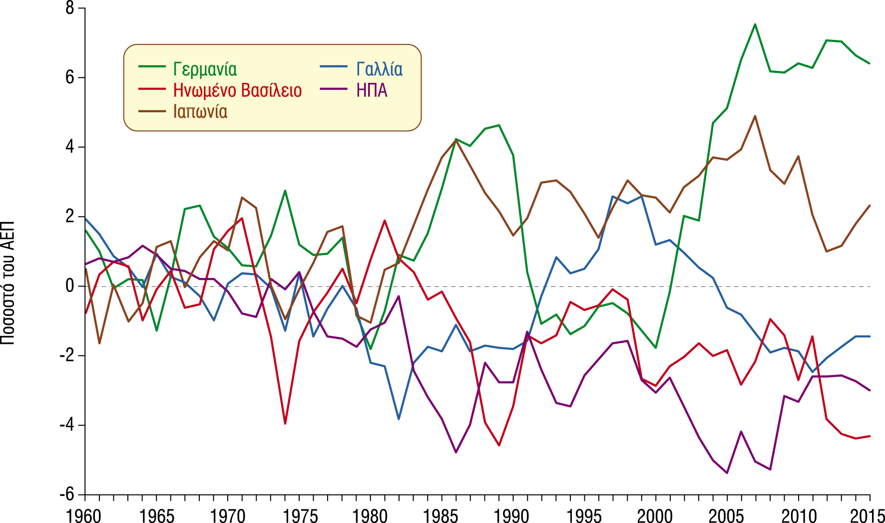
Το ισοζύγιο τρεχουσών συναλλαγών σε επιλεγμένες βιομηχανικές χώρες.
Σημειώσεις: Τα δεδομένα από το 2014 βασίζονται σε προβλέψεις Τα δεδομένα για τη Γερμανία βασίζονται στη Δυτική Γερμανία Πηγή: Βασίζεται σε δεδομένα από τη βάση δεδομένων AMECO (Ευρωπαϊκή Επιτροπή, DGECFIN)

Slide 107
Το ισοζύγιο πληρωμών
Το ισοζύγιο κεφαλαίων
Notes:
107
3

Slide 108
Ισοζύγιο πληρωμών Ηνωμένου Βασιλείου (2013)
 | 2013
 | εκατ. £ | ως % του ΑΕΠ
ΙΣΟΖΥΓΙΟ ΤΡΕΧΟΥΣΩΝ ΣΥΝΑΛΛΑΓΩΝ
Εμπορικό ισοζύγιο αγαθών | -107.797 | -6,7
Εμπορικό ισοζύγιο υπηρεσιών | 81.201 | 5,0
Εμπορικό ισοζύγιο | -26.596 | -1,6
Ισοζύγιο εισοδημάτων | -17.368 | -1,1
Τρέχουσες καθαρές μεταβιβάσεις | -27.114 | -1,7
Ισοζύγιο τρεχουσών συναλλαγών | -71.078 | -4,4
ΚΕΦΑΛΑΙΑΚΕΣ ΣΥΝΑΛΛΑΓΕΣ
Ισοζύγιο κεφαλαίων | 5.332 | 0,3
Πηγή: Ισοζύγιο Πληρωμών (ONS).

Slide 109
Το ισοζύγιο πληρωμών
Το ισοζύγιο κεφαλαίων
Το ισοζύγιο χρηματοοικονομικών συναλλαγών
επένδυση
άμεση
χαρτοφυλακίου
Λοιπές χρηματοοικονομικές ροές ( κυρίως βραχυπρόθεσμες )
Ροές από και προς τα αποθεματικά
Notes:
109
3

Slide 110
Ισοζύγιο πληρωμών Ηνωμένου Βασιλείου (2013)
 | 2013
 | εκατ. £ | ως % του ΑΕΠ
ΙΣΟΖΥΓΙΟ ΤΡΕΧΟΥΣΩΝ ΣΥΝΑΛΛΑΓΩΝ
Εμπορικό ισοζύγιο αγαθών | -107.797 | -6,7
Εμπορικό ισοζύγιο υπηρεσιών | 81.201 | 5,0
Εμπορικό ισοζύγιο | -26.596 | -1,6
Ισοζύγιο εισοδημάτων | -17.368 | -1,1
Τρέχουσες καθαρές μεταβιβάσεις | -27.114 | -1,7
Ισοζύγιο τρεχουσών συναλλαγών | -71.078 | -4,4
ΚΕΦΑΛΑΙΑΚΕΣ ΣΥΝΑΛΛΑΓΕΣ
Ισοζύγιο κεφαλαίων | 5.332 | 0,3
ΧΡΗΜΑΤΟΟΙΚΟΝΟΜΙΚΕΣ ΣΥΝΑΛΛΑΓΕΣ
Καθαρές άμεσες επενδύσεις | 11.297 | 0,7
Ισοζύγιο επενδύσεων χαρτοφυλακίου | 30.851 | 1,9
Ισοζύγιο λοιπών επενδύσεων | 29.036 | 1,8
Ισοζύγιο χρηματοοικονομικών παραγώγων | 334 | 0,0
Συναλλαγματικά διαθέσιμα | -4.961 | -0,3
Ισοζύγιο χρηματοοικονομικών συναλλαγών | 66.557 | 4,1
Πηγή: Ισοζύγιο Πληρωμών (ONS).

Slide 111
Ισοζύγιο πληρωμών Ηνωμένου Βασιλείου (2013)
 | 2013
 | εκατ. £ | ως % του ΑΕΠ
ΙΣΟΖΥΓΙΟ ΤΡΕΧΟΥΣΩΝ ΣΥΝΑΛΛΑΓΩΝ
Εμπορικό ισοζύγιο αγαθών | -107.797 | -6,7
Εμπορικό ισοζύγιο υπηρεσιών | 81.201 | 5,0
Εμπορικό ισοζύγιο | -26.596 | -1,6
Ισοζύγιο εισοδημάτων | -17.368 | -1,1
Τρέχουσες καθαρές μεταβιβάσεις | -27.114 | -1,7
Ισοζύγιο τρεχουσών συναλλαγών | -71.078 | -4,4
ΚΕΦΑΛΑΙΑΚΕΣ ΣΥΝΑΛΛΑΓΕΣ
Ισοζύγιο κεφαλαίων | 5.332 | 0,3
ΧΡΗΜΑΤΟΟΙΚΟΝΟΜΙΚΕΣ ΣΥΝΑΛΛΑΓΕΣ
Καθαρές άμεσες επενδύσεις | 11.297 | 0,7
Ισοζύγιο επενδύσεων χαρτοφυλακίου | 30.851 | 1,9
Ισοζύγιο λοιπών επενδύσεων | 29.036 | 1,8
Ισοζύγιο χρηματοοικονομικών παραγώγων | 334 | 0,0
Συναλλαγματικά διαθέσιμα | -4.961 | -0,3
Ισοζύγιο χρηματοοικονομικών συναλλαγών | 66.557 | 4,1
Καθαρά σφάλματα και παραλείψεις | -811 | 0,1
Πηγή: Ισοζύγιο Πληρωμών (ONS).

Slide 112
Ισοζύγιο πληρωμών Ηνωμένου Βασιλείου (2013)
 | 2013
 | εκατ. £ | ως % του ΑΕΠ
ΙΣΟΖΥΓΙΟ ΤΡΕΧΟΥΣΩΝ ΣΥΝΑΛΛΑΓΩΝ
Εμπορικό ισοζύγιο αγαθών | -107.797 | -6,7
Εμπορικό ισοζύγιο υπηρεσιών | 81.201 | 5,0
Εμπορικό ισοζύγιο | -26.596 | -1,6
Ισοζύγιο εισοδημάτων | -17.368 | -1,1
Τρέχουσες καθαρές μεταβιβάσεις | -27.114 | -1,7
Ισοζύγιο τρεχουσών συναλλαγών | -71.078 | -4,4
ΚΕΦΑΛΑΙΑΚΕΣ ΣΥΝΑΛΛΑΓΕΣ
Ισοζύγιο κεφαλαίων | 5.332 | 0,3
ΧΡΗΜΑΤΟΟΙΚΟΝΟΜΙΚΕΣ ΣΥΝΑΛΛΑΓΕΣ
Καθαρές άμεσες επενδύσεις | 11.297 | 0,7
Ισοζύγιο επενδύσεων χαρτοφυλακίου | 30.851 | 1,9
Ισοζύγιο λοιπών επενδύσεων | 29.036 | 1,8
Ισοζύγιο χρηματοοικονομικών παραγώγων | 334 | 0,0
Συναλλαγματικά διαθέσιμα | -4.961 | -0,3
Ισοζύγιο χρηματοοικονομικών συναλλαγών | 66.557 | 4,1
Καθαρά σφάλματα και παραλείψεις | -811 | 0,1
Ισοζύγιο πληρωμών | 0 | 0,0
Πηγή: Ισοζύγιο Πληρωμών (ONS).

Slide 113
Το ισοζύγιο πληρωμών
Το ισοζύγιο κεφαλαίων
Το ισοζύγιο χρηματοοικονομικών συναλλαγών
επένδυση
άμεση
χαρτοφυλακίου
Λοιπές χρηματοοικονομικές ροές (κυρίως βραχυπρόθεσμες)
Ροές από και προς τα αποθεματικά
Αποτιμώντας τα στοιχεία του ισοζυγίου πληρωμών
Notes:
113
3

Slide 114
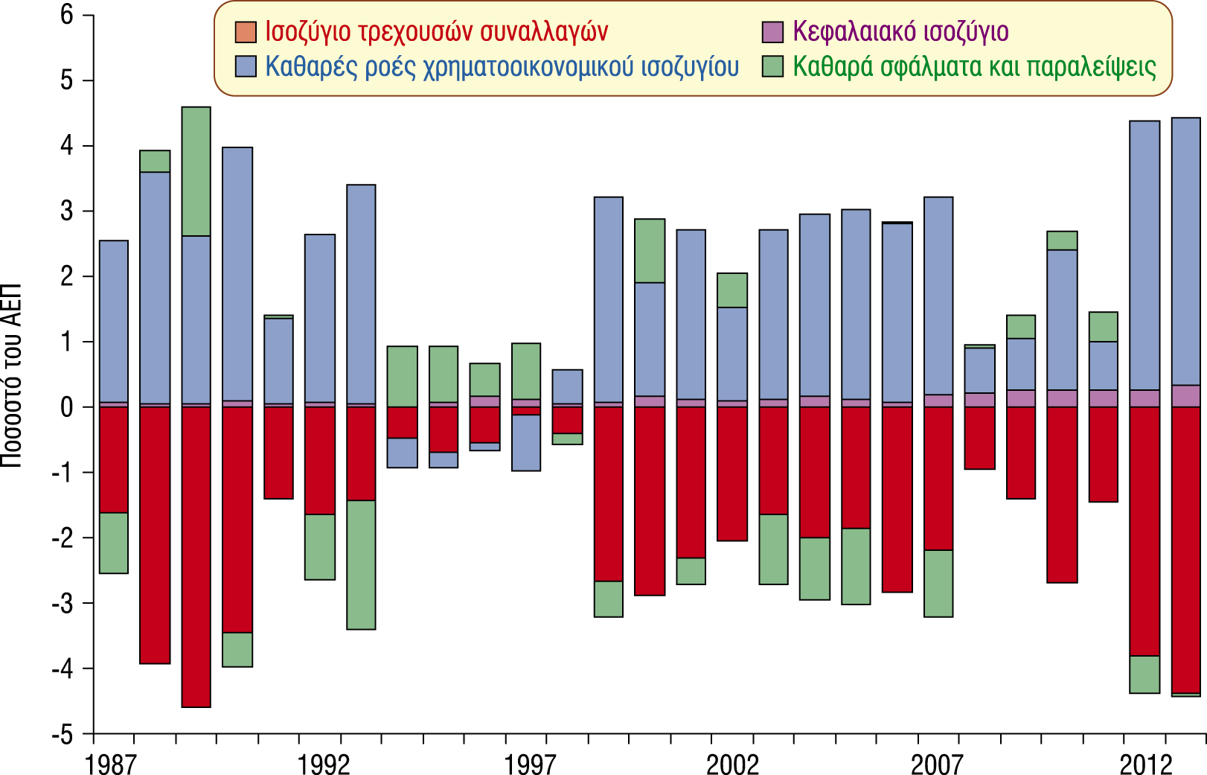
Ισοζύγιο Πληρωμών του Ηνωμένου Βασιλείου ως ποσοστό του ΑΕΠ.
Πηγή: Βασισμένο σε δεδομένα από το Ισοζύγιο Πληρωμών (Εθνική Στατιστική Υπηρεσία)
Notes:
114

Slide 115
Ισοζύγιο πληρωμών Ηνωμένου Βασιλείου (2013)
 | 2013 |  | Μέσος 1990-2013 ως % του ΑΕΠ
 | εκατ. £ | ως % του ΑΕΠ
ΙΣΟΖΥΓΙΟ ΤΡΕΧΟΥΣΩΝ ΣΥΝΑΛΛΑΓΩΝ
Εμπορικό ισοζύγιο αγαθών | -107.797 | -6,7 | -4,1
Εμπορικό ισοζύγιο υπηρεσιών | 81.201 | 5,0 | 2,7
Εμπορικό ισοζύγιο | -26.596 | -1,6 | -1,4
Ισοζύγιο εισοδημάτων | -17.368 | -1,1 | 0,4
Τρέχουσες καθαρές μεταβιβάσεις | -27.114 | -1,7 | -0,9
Ισοζύγιο τρεχουσών συναλλαγών | -71.078 | -4,4 | -1,9
ΚΕΦΑΛΑΙΑΚΕΣ ΣΥΝΑΛΛΑΓΕΣ
Ισοζύγιο κεφαλαίων | 5.332 | 0,3 | 0,1
ΧΡΗΜΑΤΟΟΙΚΟΝΟΜΙΚΕΣ ΣΥΝΑΛΛΑΓΕΣ
Καθαρές άμεσες επενδύσεις | 11.297 | 0,7 | -1,3
Ισοζύγιο επενδύσεων χαρτοφυλακίου | 30.851 | 1,9 | 1,7
Ισοζύγιο λοιπών επενδύσεων | 29.036 | 1,8 | 1,7
Ισοζύγιο χρηματοοικονομικών παραγώγων | 334 | 0,0 | 0,0
Συναλλαγματικά διαθέσιμα | -4.961 | -0,3 | -0,1
Ισοζύγιο χρηματοοικονομικών συναλλαγών | 66.557 | 4,1 | 1,9
Καθαρά σφάλματα και παραλείψεις | -811 | 0,1 | -0,2
Ισοζύγιο πληρωμών | 0 | 0,0 | 0,0
Πηγή: Ισοζύγιο Πληρωμών (ONS).

Slide 116
Μακροοικονομικά Θέματα και Ανάλυση: μία Επισκόπηση
Συναλλαγματικές Ισοτιμίες

Slide 117
Συναλλαγματικές Ισοτιμίες
Συναλλαγματικές ισοτιμίες
μεμονωμένες συναλλαγματικές ισοτιμίες
δείκτης συναλλαγματικής ισοτιμίας
Notes:
117
4

Slide 118
Ισοτιμίες στερλίνας: 1980-2013
 | Αυστραλιανό δολάριο | Δολάριο Καναδά | Ευρώ | Ιαπωνικό Γιεν | ΗΠΑ
1980-3
1984-7
1988-91
1992-5
1996-9
2000-3
2004-7
Πηγή: Βασισμένο σε δεδομένα της διαδραστικής Βάσης Δεδομένων της Τράπεζας της Αγγλίας (Bank of England).

Slide 119
Ισοτιμίες στερλίνας: 1980-2013
 | Αυστραλιανό δολάριο | Δολάριο Καναδά | Ευρώ | Ιαπωνικό Γιεν | ΗΠΑ
1980-3 | 1,80 | 2,29 | 1,72 | 441,37 | 1,91
1984-7 | 1,98 | 1,93 | 1,57 | 276,87 | 1,43
1988-91 | 2,23 | 2,06 | 1,44 | 237,20 | 1,74
1992-5 | 2,21 | 2,08 | 1,26 | 173,83 | 1,59
1996-9 | 2,34 | 2,31 | 1,42 | 192,21 | 1,62
2000-3 | 2,67 | 2,28 | 1,57 | 178,83 | 1,52
2004-7 | 2,43 | 2,21 | 1,47 | 212,08 | 1,87
Πηγή: Βασισμένο σε δεδομένα της διαδραστικής Βάσης Δεδομένων της Τράπεζας της Αγγλίας (Bank of England).

Slide 120
Ισοτιμίες στερλίνας: 1980-2013
 | Αυστραλιανό δολάριο | Δολάριο Καναδά | Ευρώ | Ιαπωνικό Γιεν | ΗΠΑ
1980-3 | 1,80 | 2,29 | 1,72 | 441,37 | 1,91
1984-7 | 1,98 | 1,93 | 1,57 | 276,87 | 1,43
1988-91 | 2,23 | 2,06 | 1,44 | 237,20 | 1,74
1992-5 | 2,21 | 2,08 | 1,26 | 173,83 | 1,59
1996-9 | 2,34 | 2,31 | 1,42 | 192,21 | 1,62
2000-3 | 2,67 | 2,28 | 1,57 | 178,83 | 1,52
2004-7 | 2,43 | 2,21 | 1,47 | 212,08 | 1,87
2008-13 | 1,76 | 1,69 | 1,19 | 146,22 | 1,62
Πηγή: Βασισμένο σε δεδομένα της διαδραστικής Βάσης Δεδομένων της Τράπεζας της Αγγλίας (Bank of England).

Slide 121
Ισοτιμίες στερλίνας: 1980-2013
 | Αυστραλιανό δολάριο | Δολάριο Καναδά | Ευρώ | Ιαπωνικό Γιεν | ΗΠΑ | Δείκτης ισοτιμίας στερλίνας (2005=100)
1980-3 | 1,80 | 2,29 | 1,72 | 441,37 | 1,91 | 95,88
1984-7 | 1,98 | 1,93 | 1,57 | 276,87 | 1,43 | 85,96
1988-91 | 2,23 | 2,06 | 1,44 | 237,20 | 1,74 | 88,03
1992-5 | 2,21 | 2,08 | 1,26 | 173,83 | 1,59 | 80,06
1996-9 | 2,34 | 2,31 | 1,42 | 192,21 | 1,62 | 90,93
2000-3 | 2,67 | 2,28 | 1,57 | 178,83 | 1,52 | 98,63
2004-7 | 2,43 | 2,21 | 1,47 | 212,08 | 1,87 | 101,56
2008-13 | 1,76 | 1,69 | 1,19 | 146,22 | 1,62 | 82,15
Πηγή: Βασισμένο σε δεδομένα της διαδραστικής Βάσης Δεδομένων της Τράπεζας της Αγγλίας (Bank of England).

Slide 122
Οι σταθμίσεις ξένων νομισμάτων στο δείκτη της συναλλαγματικής ισοτιμίας της στερλίνας, σταθμίσεις 2014 (με βάση δεδομένα του 2012)
Χώρα | Στάθμιση (%)
Ευρωζώνη
ΗΠΑ
Γερμανία
Κίνα
Γαλλία
Ολλανδία
Βέλγιο/Λουξεμβούργο
Ιρλανδία
Ισπανία
Ιταλία
Ιαπωνία
Ελβετία
Ινδία
Σουηδία
Αυστραλία
Πολωνία
Καναδάς
Σιγκαπούρη
Χώρα | Στάθμιση (%)
Τουρκία
Ρωσία
Δανία
Δημοκρατία της Τσεχίας
Χονγκ Κονγκ
Νορβηγία
Σαουδική Αραβία
Ν. Αφρική
Αυστρία
Πορτογαλία
Φινλανδία
Ελλάδα
Σλοβακία
Κύπρος
Σλοβενία
Εσθονία
Μάλτα
Σύνολο

Slide 123
Οι σταθμίσεις ξένων νομισμάτων στο δείκτη της συναλλαγματικής ισοτιμίας της στερλίνας, σταθμίσεις 2014 (με βάση δεδομένα του 2012)
Χώρα | Στάθμιση (%)
Ευρωζώνη | 46,2
ΗΠΑ | 17,5
Γερμανία | (12,0)
Κίνα | 8,9
Γαλλία | (6,9)
Ολλανδία | (6,2)
Βέλγιο/Λουξεμβούργο | (4,7)
Ιρλανδία | (4,4)
Ισπανία | (4,1)
Ιταλία | (4,0)
Ιαπωνία | 3,7
Ελβετία | 3,3
Ινδία | 2,1
Σουηδία | 1,9
Αυστραλία | 1,8
Πολωνία | 1,7
Καναδάς | 1,6
Σιγκαπούρη | 1,6
Χώρα | Στάθμιση (%)
Τουρκία | 1,6
Ρωσία | 1,4
Δανία | 1,2
Δημοκρατία της Τσεχίας | 1,1
Χονγκ Κονγκ | 1,1
Νορβηγία | 1,1
Σαουδική Αραβία | 1,1
Ν. Αφρική | 1,0
Αυστρία | (0,7)
Πορτογαλία | (0,7)
Φινλανδία | (0,6)
Ελλάδα | (0,6)
Σλοβακία | (0,5)
Κύπρος | (0,3)
Σλοβενία | (0,2)
Εσθονία | (0,1)
Μάλτα | (0,1)
Σύνολο | 100

Slide 124
Συναλλαγματικές Ισοτιμίες
Συναλλαγματικές ισοτιμίες
μεμονωμένες συναλλαγματικές ισοτιμίες
δείκτης συναλλαγματικής ισοτιμίας
Κυμαινόμενες συναλλαγματικές ισοτιμίες
συναλλαγματική ισοτιμία ισορροπίας
Notes:
124
4

Slide 125
Προσδιορισμός της συναλλαγματικής ισοτιμίας
Ισοτιμία $ ως προς £
Ποσότητα £
Notes:
125

Slide 126
Προσδιορισμός της συναλλαγματικής ισοτιμίας
Ισοτιμία $ ως προς £
D από τις USA
Ποσότητα £
Notes:
126

Slide 127
Προσδιορισμός της συναλλαγματικής ισοτιμίας
S από τις UK
b
a
Η υπερβάλλουσα προσφορά λιρών οδηγεί σε υποτίμηση
Ισοτιμία $ ως προς £
D από τις USA
Q_{D}
Q_{S}
Ποσότητα £
Notes:
127

Slide 128
Προσδιορισμός της συναλλαγματικής ισοτιμίας
S από τις UK
Ισοτιμία $ ως προς £
Το έλλειμμα λιρών οδηγεί σε ανατίμηση
d
c
D από τις USA
Q_{S}
Q_{D}
Ποσότητα £
Notes:
128

Slide 129
Συναλλαγματικές ισοτιμίες
Συναλλαγματικές ισοτιμίες
μεμονωμένες συναλλαγματικές ισοτιμίες
δείκτης συναλλαγματικών ισοτιμιών
Κυμαινόμενες συναλλαγματικές ισοτιμίες
συναλλαγματική ισοτιμία ισορροπίας
ανατίμηση και υποτίμηση
Notes:
129
4

Slide 130
Οι κυμαινόμενες συναλλαγματικές ισοτιμίες:
μετακίνηση σε μια νέα ισορροπία
S₁
€ / £
D₁
Ποσότητα £
Notes:
130

Slide 131
Οι κυμαινόμενες συναλλαγματικές ισοτιμίες:
μετακίνηση σε μια νέα ισορροπία
S₁
S₂
€ / £
D₁
Ποσότητα £
Notes:
131

Slide 132
Οι κυμαινόμενες συναλλαγματικές ισοτιμίες:
μετακίνηση σε μια νέα ισορροπία
S₁
S₂
€ / £
D₁
D₂
Ποσότητα £
Notes:
132

Slide 133
Συναλλαγματικές Ισοτιμίες
Συναλλαγματικές ισοτιμίες
μεμονωμένες συναλλαγματικές ισοτιμίες
δείκτης συναλλαγματικών ισοτιμιών
Κυμαινόμενες συναλλαγματικές ισοτιμίες
συναλλαγματικές ισοτιμίες ισορροπίας
ανατίμηση και υποτίμηση
αιτίες μεταβολών στη ζήτηση και προσφορά νομισμάτων
Notes:
133
4

Slide 134
Παράγοντες που θα μπορούσαν να οδηγήσουν σε υποτίμηση της £
Υψηλότερος πληθωρισμός στο Ηνωμένο Βασίλειο από το εξωτερικό
Μία αύξηση στα εισοδήματα του ΗΒ
Πτώση επιτοκίων στο ΗΒ
Σχετικές επενδυτικές προοπτικές βελτίωσης στο εξωτερικό
Προβληματισμός ότι η τιμή θα πέσει
€ / £
S₁
S₂
D₁
D₂
Ποσότητα £
Notes:
134

Slide 135
Συναλλαγματικές Ισοτιμίες
Συναλλαγματικές ισοτιμίες
μεμονωμένες συναλλαγματικές ισοτιμίες
δείκτης συναλλαγματικών ισοτιμιών
Κυμαινόμενες συναλλαγματικές ισοτιμίες
συναλλαγματική ισοτιμία ισορροπίας
ανατίμηση και υποτίμηση
αιτίες μεταβολών στη ζήτηση και προσφορά νομισμάτων
συναλλαγματικές ισοτιμίες και ισοζύγιο πληρωμών
Notes:
135
4

Slide 136
Συναλλαγματικές Ισοτιμίες
Κυβερνητική παρέμβαση
Μειώνοντας τις βραχυπρόθεσμες διακυμάνσεις
παρέμβαση με τη χρήση αποθεματικών
δανεισμό από το εξωτερικό
μεταβολές των επιτοκίων
διατηρώντας μια σταθερή συναλλαγματική ισοτιμία
πληθωρισμός /αποπληθωρισμός
πολιτικές από την πλευρά προσφοράς
ελέγχους εισαγωγής
Notes:
136
5

